Slide 1



E-Commerce Analysis

Slide 2

PRESENTACIÓN
Transformando Desafíos en Oportunidades:
El Poder del Análisis de Datos en ____

Slide 3
ÍNDICE
Presentación
Objetivo del proyecto
Descripción del problema
Solución propuesta
Análisis del negocio
Metodología
Uso de Python
Creación de la base de datos
Conexión a Power BI
Análisis de los dashboard
Conclusiones

Slide 4
CONTEXTO
Objetivo del proyecto
Comercio electrónico
Crecimiento exponencial
Conecta a múltiples vendedores con clientes de todo Brasil
Notes:
Tocando el logo de Olist podemos ir directo a la web

Slide 5


CONTEXTO
Descripción del problema
Mejorar la experiencia del
Patrones de compra
Nivel de satisfacción
Analizando
Tiempos de entrega
Gestión de pagos

Slide 6





CONTEXTO
Solución propuesta
Ventas
Decisiones Informadas
Reviews
Delivery

Slide 7
ANÁLISIS DEL NEGOCIO
Retos al comenzar el proyecto ….
Datos ficticios?
Alternativas?
Kaggle

Slide 8

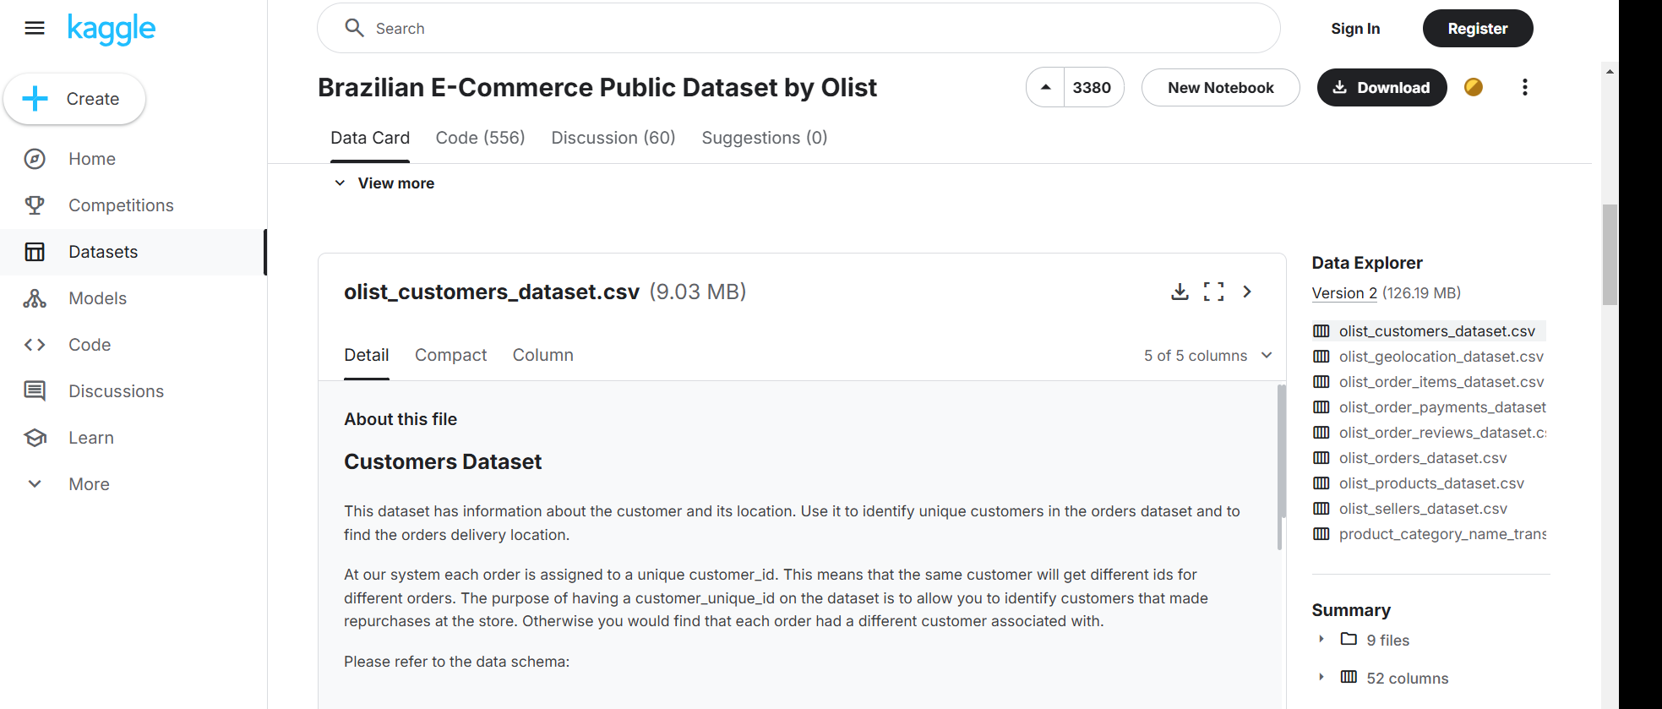
METODOLOGÍA
Descarga de archivos csv.
Análisis de las tablas.
Bosquejo de la base de datos en Excel.

Slide 9

USO DE PYTHON
Generación de datos ficticios (nombres, correos, teléfonos) con la librería Faker.
Limpieza y enriquecimiento de datos: eliminación de caracteres especiales, ajustes a emails realistas, limitación de número de teléfonos brasileños.
Combinación de los nuevos datos con la tabla original (Pandas).
Exportación del dataset enriquecido a un nuevo archivo CSV.

Slide 10
CREACIÓN DE LA BASE DE DATOS
Carga y Diseño: Los datos se cargaron en olist_raw para preservarlos, y luego se transformaron en la base de datos olist, asegurando formatos consistentes y eliminando duplicados.
Modelo Entidad-Relación (MER): Se definieron claves primarias y foráneas, y se creó el MER en MySQL para validar la estructura de los datos.
Validación: Se realizaron consultas de prueba para asegurar el funcionamiento de la base.

Slide 11
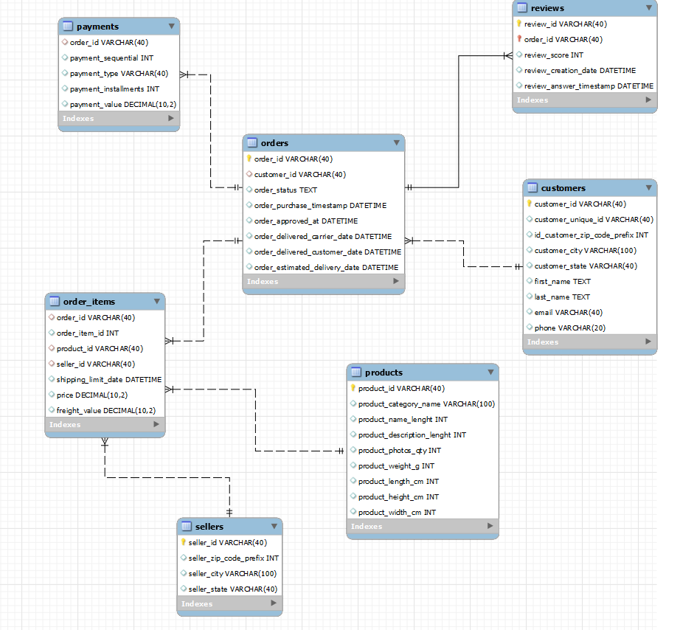
MODELO ENTIDAD-RELACIÓN

Slide 12
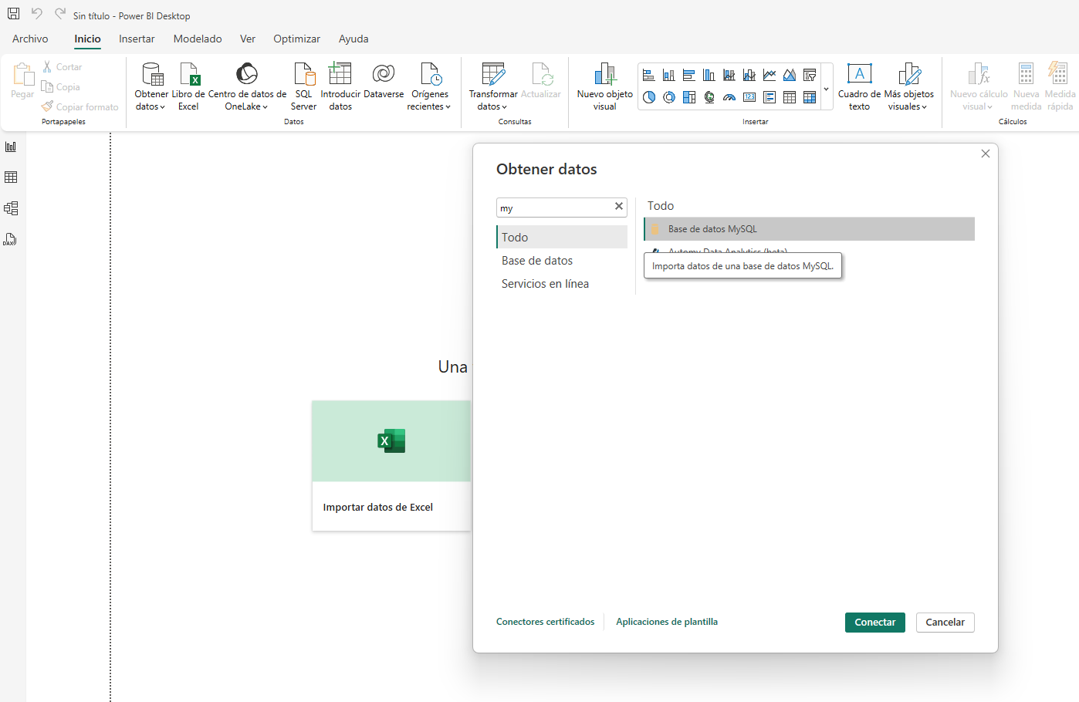
CONEXIÓN A POWER BI

Slide 13
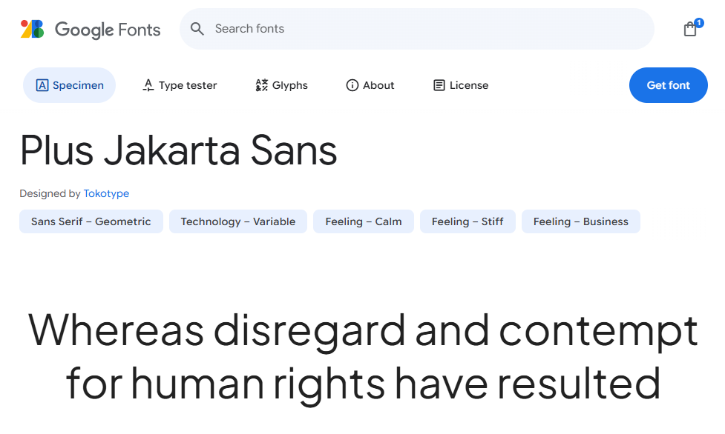
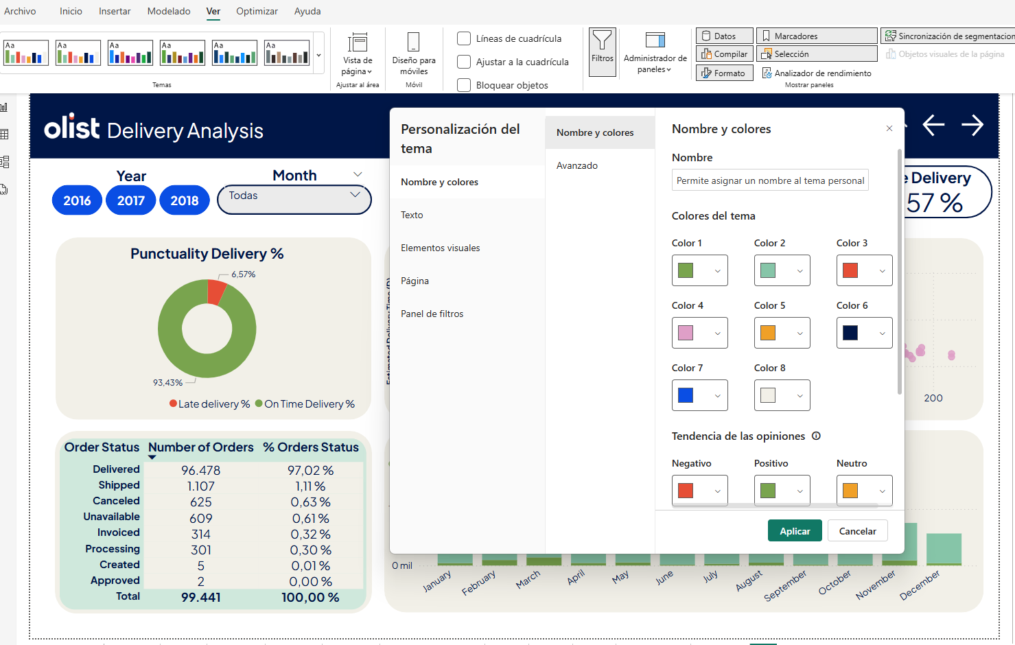
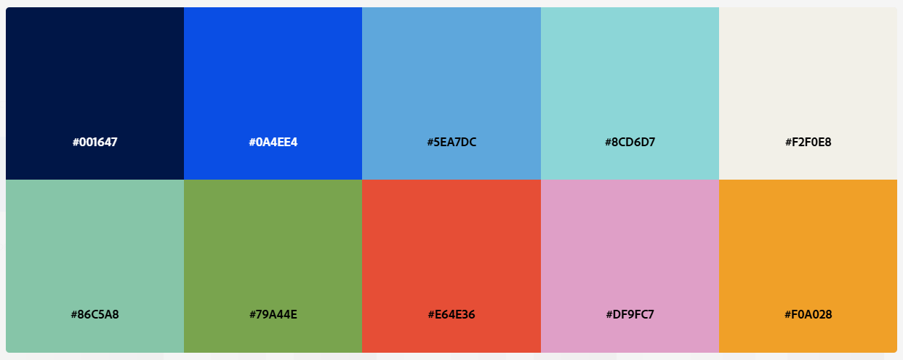
DISEÑO DEL TEMA

Slide 14
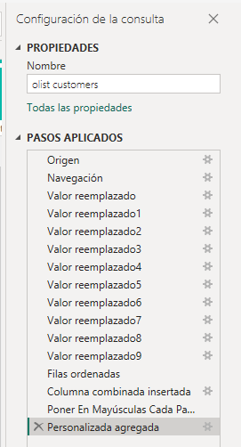
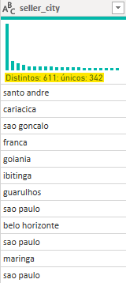
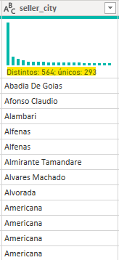
POWER QUERY
Antes
Después

Slide 15
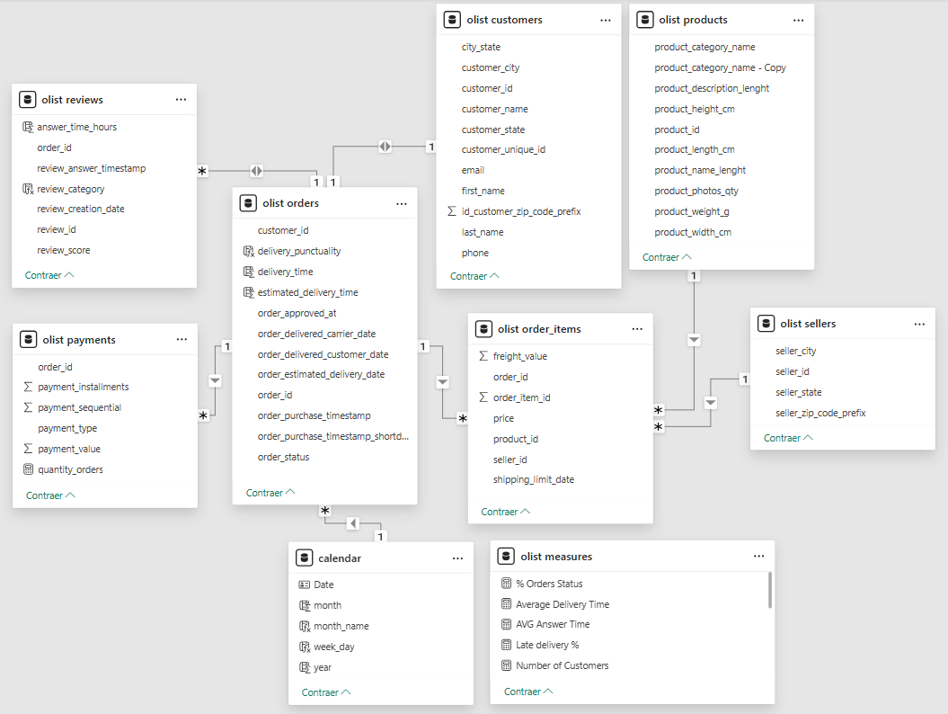

RELACIONES + TABLA CALENDARIO

Slide 16

PROCESO DE ANÁLISIS
Sales
Patrones destacados:
Predominio de pagos con tarjeta de crédito.
Cliente recurrente principal: 14.000 dólares en compras.
Categorías más rentables: Belleza y salud, regalos, cama, mesa y baño.
En 2018: 54.011 pedidos por 52.749 clientes (promedio: 1,02 pedidos/cliente).
Crecimiento significativo de las ventas, duplicando ingresos en algunos períodos.
Recomendaciones:
Focalizar campañas en categorías clave.
Programas de fidelización y promociones para aumentar la recurrencia.
Diversificar métodos de pago, incluyendo billeteras digitales.

Slide 17

PROCESO DE ANÁLISIS
Delivery
Datos clave:
94% de entregas puntuales.
Incremento de retrasos entre noviembre 2017 y marzo 2018.
Tiempo medio de entrega: 11,5 días.
Recomendaciones:
Analizar y mejorar la cadena logística en períodos de alta demanda.
Implementar seguimiento en tiempo real para prevenir retrasos.
Establecer acuerdos más estrictos con transportistas.
Mantener una comunicación proactiva con los clientes.

Slide 18

PROCESO DE ANÁLISIS
Reviews
Aspectos destacados:
Crecimiento constante del volumen de reseñas.
Alta satisfacción: mayoría de valoraciones de 5 estrellas (media: 4 estrellas).
Relación directa entre puntualidad en entregas y satisfacción.
Tiempo medio de respuesta a reseñas: 75 horas.
Recomendaciones:
Incentivar reseñas con recordatorios y beneficios.
Reducir el tiempo de respuesta a menos de 24 horas.
Gestionar rápidamente las reseñas negativas con soluciones concretas.

Slide 19
MUCHAS GRACIAS!!!

